Slide 1
Giysi Süsleme Teknikleri

Slide 2
Kurdele
Giyim süslemede veya bir şeyi bağlamada kullanılan kumaş şeritlerdir. Kurdeleler, dokunuş biçimlerine veya dokuma ipliklerine göre düz, saten, kadife, keten ve sentetik kurdeleler olarak isimlendirilir.

Slide 4
Şeritler
Çeşitli iplik veya liflerden örülen veya dokunan, yassı, dar, uzun kumaş parçasıdır. Bir çeşit ince ve dar kurdeledir. Bunlar da dokuma ipliklerine göre düz, koton, işlemeli, simli, lame, lase, pul, boncuk ve taşlı şeritler olarak isim alır.

Slide 6
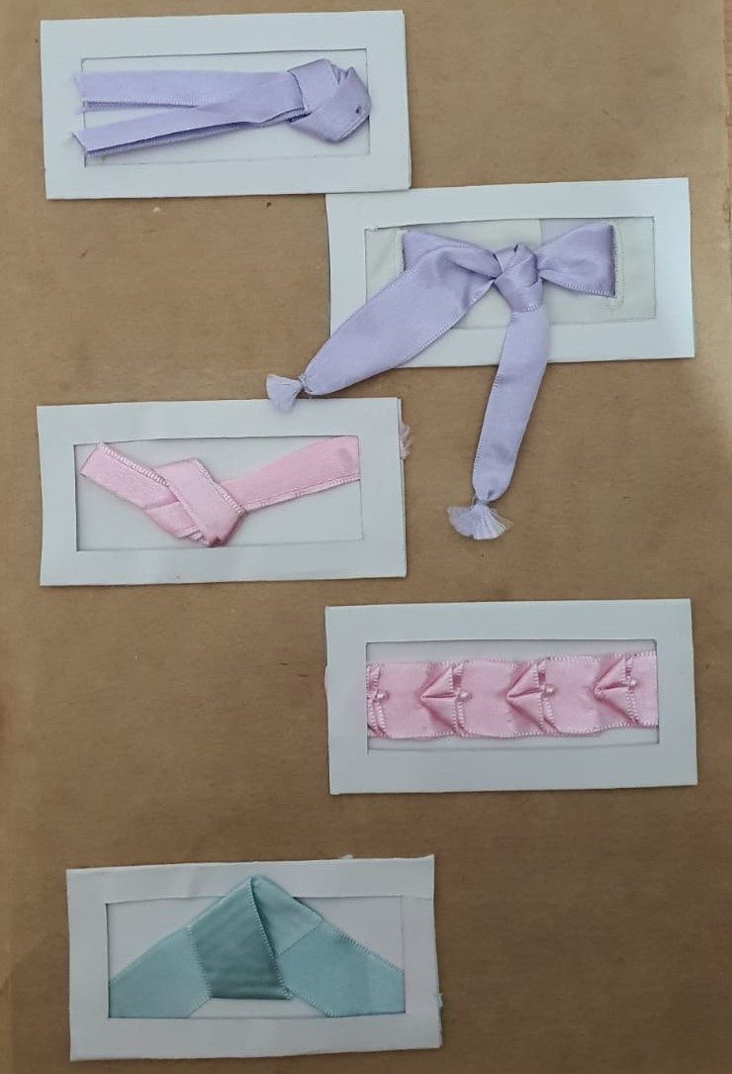

Slide 7
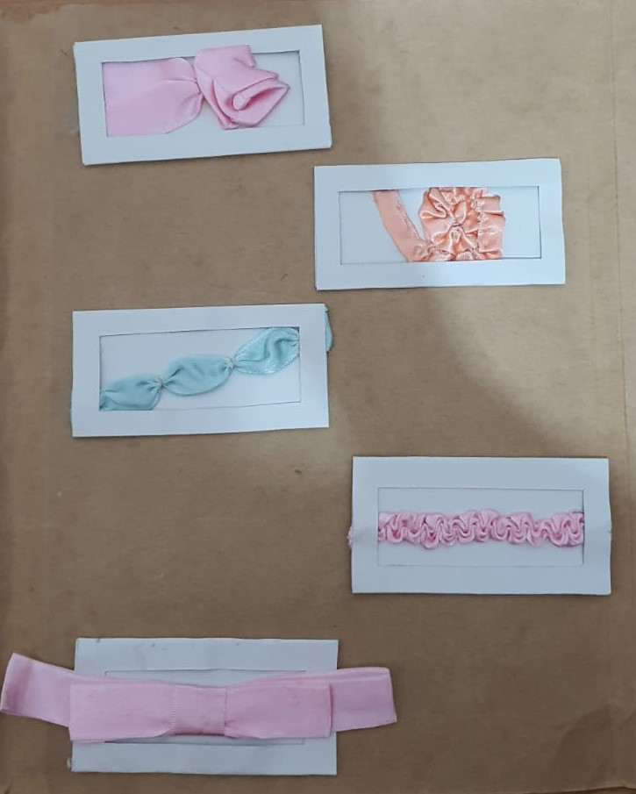

Slide 8
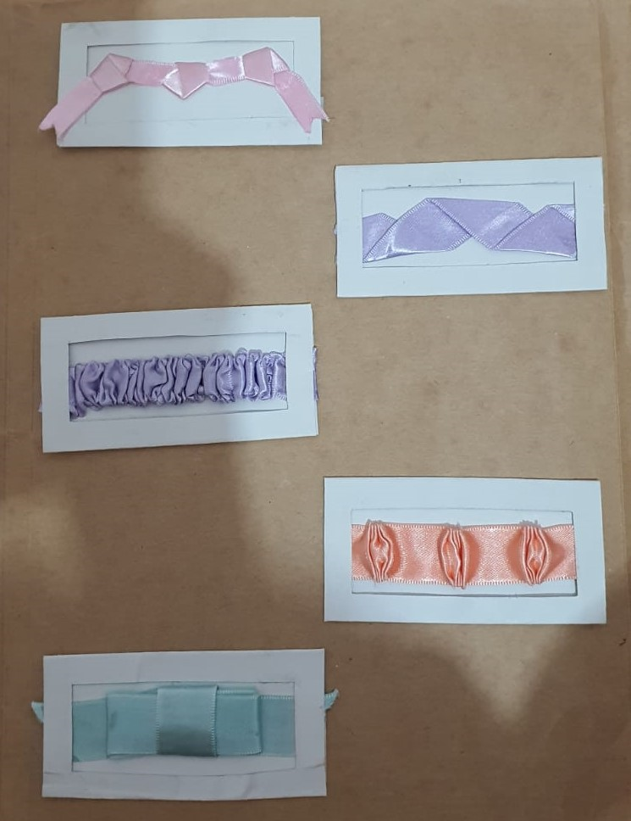

Slide 9
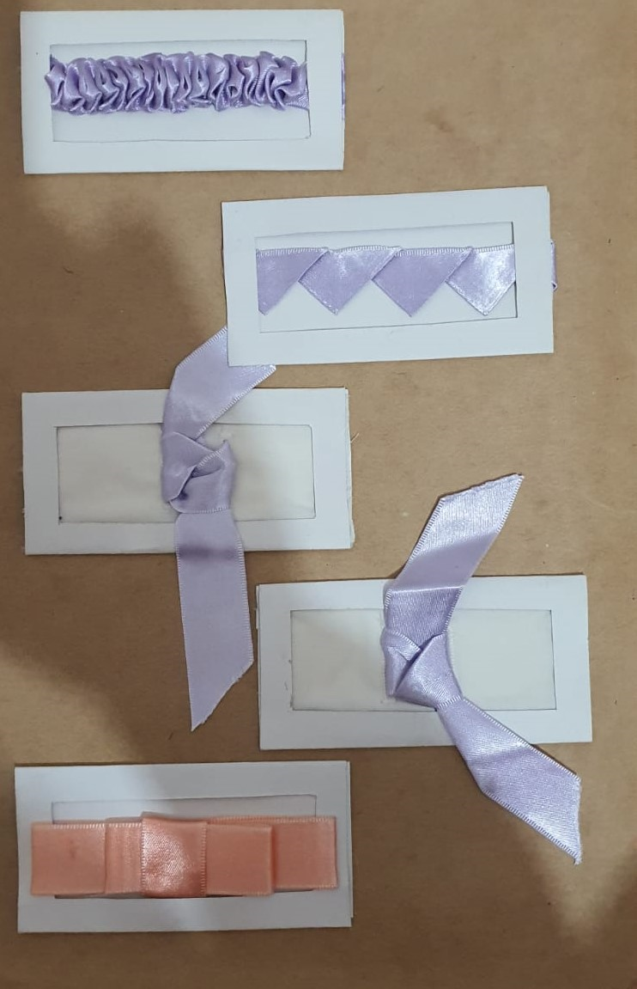

Slide 10
Kaynakça
MEGEP, “Giyimde Süsleme”, Ankara, (2006)

